Slide 1
Tugas Presentasi Journal
Penerapan Algoritma K-Nearest Neighbor pada
Information Retrieval dalam Penentuan Topik
Referensi Tugas Akhir

Slide 2
Judul & Identitas
Judul Utama: Penerapan Algoritma K-Nearest Neighbor pada Information Retrieval dalam Penentuan Topik
Sub-judul: Studi Kasus Klasifikasi Abstrak Tugas Akhir
Tim Peneliti: Ramadhan Rakhmat Sani, Junta Zeniarja, Ardytha Luthfiarta
Institusi: Universitas Dian Nuswantoro
Link: https://publikasi.dinus.ac.id/jais/article/download/1189/893
Notes:
Narasi Presenter: Selamat pagi/siang. Hari ini saya akan mempresentasikan penelitian mengenai bagaimana algoritma KNN dapat membantu mengklasifikasikan topik tugas akhir mahasiswa secara otomatis.

Slide 3
Latar Belakang Masalah
Volume Data
Lebih dari 80% dokumen digital berbentuk teks, menyebabkan limpahan informasi.
Masalah Perpustakaan
Sulit mengenali buku referensi/Tugas Akhir (TA) yang sesuai topik karena banyaknya data.
Pencarian manual sering tidak efisien.
Solusi
Dibutuhkan sistem klasifikasi teks otomatis menggunakan pendekatan supervised learning
Notes:
Perpustakaan memiliki ribuan koleksi digital. Masalah utamanya adalah sulitnya menemukan referensi TA yang spesifik karena datanya tidak terstruktur. Oleh karena itu, kita butuh metode klasifikasi otomatis.

Slide 4
Tujuan Penelitian
Metode
Menerapkan algoritma tersebut ke dalam sebuah program bantu (assistive program) untuk perpustakaan.
Objek
Mengklasifikasikan dokumen abstrak Tugas Akhir mahasiswa.
Implementasi
Mendapatkan akurasi klasifikasi yang baik menggunakan algoritma K-Nearest Neighbor (KNN)

Slide 5
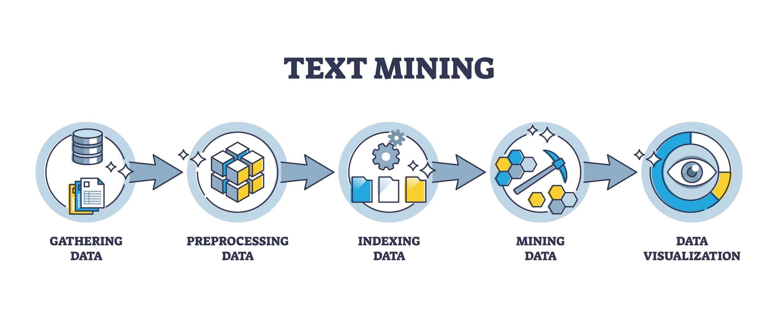

Slide 6
Pengujian klasifikasi dan pengukuran akurasi
Data Training: 9 dokumen abstrak
Data Testing: 1 dokumen abstrak
Dimana label atau kategori yang digunakan:
IMAGE
IR
JARKOM.

Slide 7
Tahapan Text Preprocessing
Tokenizing
Stopword removal
Steming

Slide 8

Pembobotan & Pengukuran Jarak
Dilakukan pembobotan Kata (TF-IDF) untuk menghitung bobot setiap istilah (term) dalam dokumen.
Pengukuran Kemiripan (Similarity) menggunakan Cosine Similarity untuk menghitung kedekatan antara dokumen uji (Dtest​) dengan dokumen latih. Rumus:
Notes:
Sistem tidak membaca teks seperti manusia, melainkan mengubahnya menjadi angka (bobot). Kami menggunakan Cosine Similarity untuk mengukur sudut kemiripan antar dokumen.

Slide 9
Proses Klasifikasi KNN
Menetapkan jumlah tetangga terdekat (K).
Mengukur jarak Euclidean antara dokumen testing dan training.
Mengurutkan jarak terkecil dan melihat kategori mayoritas dari K tetangga tersebut.

Slide 10
Terimakasi

